Slide 1

Projecto Final
Team T
CCR-CCR
Claúdio – Duarte – Jessica - Tomás

Slide 2
Tabelas de Conteúdos
01
02
03
04
05
A nossa Equipa
O nosso Projecto
Metodologia e Tecnologia Usada
Fases do Projecto
Conclusão

Slide 3
A nossa Equipa
Jéssica Henriques
01
Cláudio Pinto
Duarte Lamarosa
A nossa Equipa
Tomás Pimentel

Slide 4
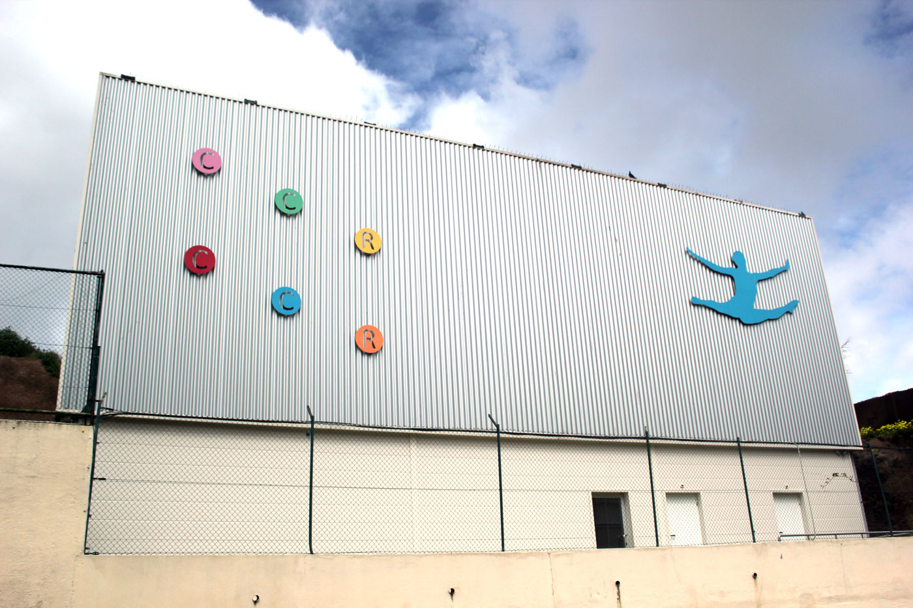
02
O nosso Projecto

Slide 5
O nosso cliente
Ideia de desenvolvimento
Elaborar um sistema de ementas para o site da escola.
Base de dados e back office para gerir os pratos e notícias do mesmo.

Slide 6
Principais Objectivos da Equipa
Actualizar a Estética do Site
Melhorar a Usabilidade
Elaborar uma base de dados para a escola

Slide 7
03
Metodologia e Tecnologia Usada

Slide 8
Metodologia utilizada
…….
……
……
Agile
Sprints
Entregas

Slide 9
Tecnologias usadas

Slide 10

04
Fases do Projecto

Slide 11
Linha de Tempo
Segunda Semana/Mudança de Projecto
Quarta Semana
01
02
03
04
Projecto atribuído no dia …..
Terceira Semana

Slide 12
Site Atual do Cliente
……

Slide 13
O nosso Site

Slide 14
05
Desafios encontrados/superados

Slide 15
Desafios encontrados e como foram superados
Base de Dados
Mars
……
Despite being red, Mars is actually a cold place
Jupiter
Saturn
Jupiter is a gas giant and the biggest planet of them all
Saturn is composed mostly of hydrogen and helium

Slide 16
06
Obrigada!

